Slide 1
Concessão de Empréstimos aos Entes Federados
Maceió – Al, 12 de junho de 2018

Slide 2
Pedido de Verificação de Limites e Condições
Tipos de Operação de Crédito

Slide 3
Tipos de Operações de Crédito
Operações de crédito interna sem garantia.
Primeiro Passo: O ente deve entrar em contato com uma instituição financeira, agência de fomento ou outras instituições de crédito, a fim de negociar as condições da operação pretendida.
Segundo Passo: A Instituição Financeira deve cadastrar o Pedido de Verificação de Limites e Condições (PVL) da operação pretendida no SADIPEM, contendo todos os documentos necessários à análise do pleito definidos neste Manual.
Notes:
"SADIPEM" é a sigla correspondente ao Sistema de Análise da Dívida Pública, Operações de Crédito e Garantias da União, Estados e Municípios que foi desenvolvido por encomenda do Tesouro Nacional ao Serviço Federal de Processamento de Dados (Serpro). O sistema, disponível no endereço sadipem.tesouro.gov.br, possibilita o envio eletrônico de parte da documentação relativa aos pleitos de operações de crédito das instituições financeiras e dos entes federativos para a Secretaria do Tesouro Nacional.

Slide 4
Tipos de Operações de Crédito
Operações de crédito interna sem garantia:
Durante o preenchimento do PVL no SADIPEM, também devem ser enviados, como “Documentos Anexos” nesse sistema:
Lei Autorizadora;
Parecer do Órgão Jurídico;
Parecer do Órgão Técnico;
Certidão do Tribunal de Contas;
Comprovante do Encaminhamento das Contas ao Poder Executivo do Estado, somente para municípios;

Slide 5
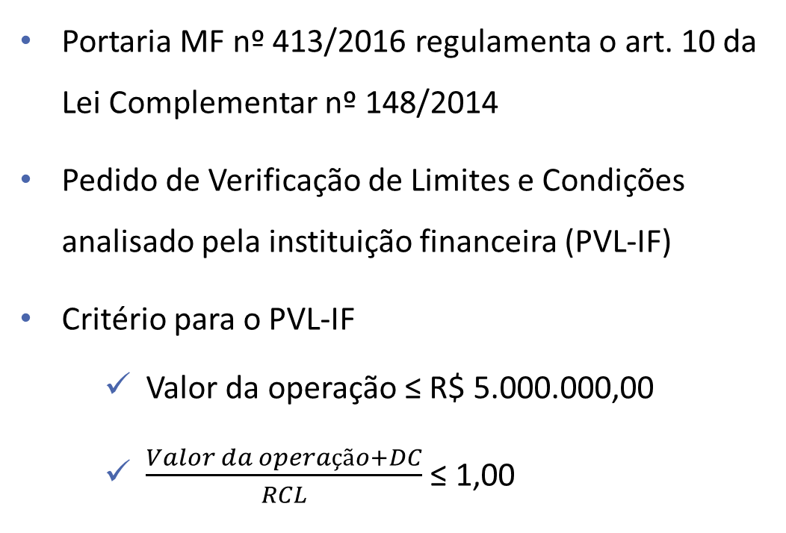
Portaria MF nº 413/2016: regulamentação
Portaria MF nº 413/2016 regulamenta o art. 10 da Lei Complementar nº 148/2014
Pedido de Verificação de Limites e Condições analisado pela instituição financeira (PVL-IF)
Critério para o PVL-IF
Valor da operação ≤ R$ 5.000.000,00
$\frac{Valor da operação+DC}{RCL}$ ≤ 1,00
Notes:
As instituições financeiras, nos termos do art. 10 da Lei Complementar nº 148, de 25 de novembro de 2014, poderão (a partir de 5/2/2017) realizar diretamente a verificação de limites e condições prevista no art. 32 da Lei Complementar nº 101/2001 desde que sigam os critérios definidos na Portaria MF nº 413, de 4 de novembro de 2016, alterada pela Portaria MF nº 501, de 24 de novembro de 2017.
As instituições financeiras ao verificarem diretamente os limites e condições previstos no art. 32 da Lei Complementar poderão, naquilo que couber, seguir as orientações do item 7 – “Operação de Crédito Interno” do Manual para Instrução de Pleitos (MIP), bem como utilizar o SADIPEM para a realização de suas análises. Os pedidos de verificação de limites e condições analisados diretamente pelas instituições financeiras serão denominados "PVL-IF".
Adverte-se que as interpretações da Procuradoria-Geral da Fazenda Nacional – PGFN quanto à Lei Complementar nº 148/2014 e quanto a outros dispositivos legais constantes neste capítulo tem por objetivo orientar as instituições financeiras sobre procedimentos que esta Secretaria entende adequados e que a utilização do SADIPEM para a verificação dos limites e condições relativos à realização de operações de crédito diretamente pelas instituições financeiras, nos termos do art. 10 da Lei Complementar nº 148/2014 e da Portaria MF nº 413/2016, não implicam em qualquer responsabilidade da Secretaria do Tesouro Nacional, cabendo à instituição financeira e seus representantes, sob as penas da lei, a observância de toda a legislação vigente aplicável ao assunto, em especial quanto à Portaria MF nº 413/2016, à Resolução do Senado Federal nº 43/2001, à Lei Complementar nº 101/2000 e ao PARECER/PGFN/CAF/Nº 1856/2016, de 15 de dezembro de 2016.

Slide 6
Portaria MF nº 413/2016: regulamentação
NÃO se enquadram como PVL-IF:
Operação interna com garantia da União
Operação externa
Regularização de dívidas

Slide 7
Tipos de Operações de Crédito
Operações de crédito interna com garantia:
(Portaria MF 501/2017);
A análise da garantia da União compreende, entre outros :
Que o ente pleiteante tenha capacidade de pagamento calculada e classificada como A ou B;
Comprovação de suficiência das contragarantias oferecidas à União; e
Manifestação favorável do Ministério da Fazenda quanto ao custo efetivo e risco financeiro da operação de crédito.

Slide 8
Lei complementar nº 148/2014
Garantias e Contragarantias
Art. 40.
§ 1º
II - a contragarantia exigida pela União a Estado ou Município, ou pelos Estados aos Municípios, poderá consistir na vinculação de receitas tributárias diretamente arrecadadas e provenientes de transferências constitucionais, com outorga de poderes ao garantidor para retê-las e empregar o respectivo valor na liquidação da dívida vencida.

Slide 9
Tipos de Operações de Crédito
Operações de crédito externa:
As operações de crédito externo seguem, em parte, os mesmos trâmites das operações de crédito interno.
Entretanto,
A contratação está sujeita à autorização específica do Senado Federal.
É importante lembrar a necessidade de rápido atendimento das solicitações de informações complementares, pois muitos dos documentos têm validade limitada.

Slide 10
Conceito de Operação de Crédito - Referências Legais
Lei Complementar nº 101/2000:
Limite de Despesa com pessoal;
Verificação de limites e condições.
Resolução do Senado Federal nº 40/2001:
Dispõe sobre limites (e conceitos) para a dívida pública consolidada e mobiliária.
Resolução do Senado Federal nº 43/2001:
Operações de crédito internas e externas
Garantias
Limites
Condições
Resolução do Senado Federal nº 48/2007:
Limites e condições para a concessão de garantia da União

Slide 11
Conceito de Operação de Crédito
Lei Complementar nº 101/2000 (Lei de Responsabilidade Fiscal - LRF)
Art. 1º, § 1º - Informações Gerais
Art. 23 - Despesa com Pessoal
O não cumprimento dos limites de despesa de pessoal estabelecidos pelos art. 19 e 20, o ente não poderá obter garantia de outro ente, nem contratar operação de crédito, salvo exceções.
Notes:
Exceções: refinanciamento de dívida e medidas que visem a redução de gastos com pessoal.

Slide 12
Limites e condições para contratação – Despesas com pessoal
Limites da despesa total com pessoal (art. 20 da LRF)
Estados (60% da RCL):
3% para o Legislativo, incluído o Tribunal de Contas do Estado:
3,4% quando houver Tribunal de Contas dos Municípios*
6% para o Judiciário;
49% para o Executivo:
48,6% quando houver Tribunal de Contas dos Municípios*
2% para o Ministério Público dos Estados
Municípios (60% da RCL):
6% para o Legislativo, incluído o Tribunal de Contas do Município, quando houver**
54% para o Executivo
* Estados com Tribunal de Contas dos Municípios: BA, GO e PA. TCM-CE foi extinto em 21/07/2017 e suas atribuições transferidas para o TCE-CE.
** Apenas o município do Rio de Janeiro e o município de São Paulo possuem TCM.

Slide 13
Recordando...
Definição de Receita Corrente Líquida:
Receitas:
Tributárias+
Contribuições+
Patrimoniais+
Ind., agro., serv.+
Transferências Correntes+
Outras Receitas Correntes
Receitas:
Transferências Constitucionais e Legais+
Contribuições dos servidores para a
previdência+
Receitas do FUNDEB+
Compensações Financeiras para a Previdência.

Slide 14
Pedido de Verificação de Limites e Condições
Limites e condições para contratação

Slide 15
Limites e condições para contratação
Montante global das operações de crédito realizadas em um exercício financeiro (MGA)
MGA ≤ 16% da Receita Corrente Líquida (RCL projetada)
Montante global em cada exercício: cronograma de liberações
RCL: último Relatório Resumido de Execução Orçamentária (RREO) exigível (fator de atualização anual)

Slide 16
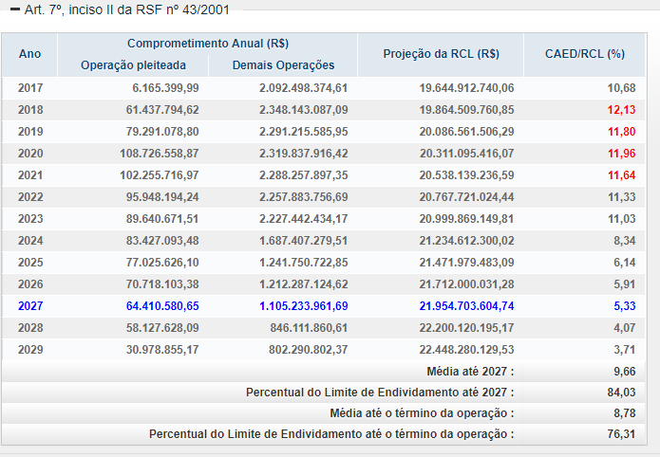
Limites e condições para contratação
Valor médio do comprometimento anual com amortização e encargos da dívida (CAED)
CAED ≤ 11,5% da RCL (média simples)
CAED: cronograma de pagamentos
RCL: último RREO exigível
Fonte: SADIPEM (PVL02.000790/2017-60)
16

Slide 17
Limites e condições para contratação
Limite das operações de crédito (Estoque)
Estados e DF ≤ 2 x RCL
Municípios ≤ 1,2 x RCL
DCL: último RGF exigível + cronograma de liberações
RCL: último RGF exigível (Demonstrativo da DCL)

Slide 18
Resumindo... Para obter operações de crédito, importa:
Autorização do órgão legislativo
Inclusão no Orçamento (LOA ou PLOA)
Cumprimento das despesas com pessoal (art. 23 da LRF)
Cumprimento dos arts. 33, 37, 52 e 55 da LRF, além do art. 167 da Constituição (ou art. 12, §2º da LRF)
Não possuir operações irregulares (vedadas ou contratadas sem a verificação prévia da STN)
Publicação do RGF e RREO (2 exercícios anteriores + em curso)
Adimplência com a União

Slide 19
Manual para Instrução de Pleitos
MIP

Slide 20
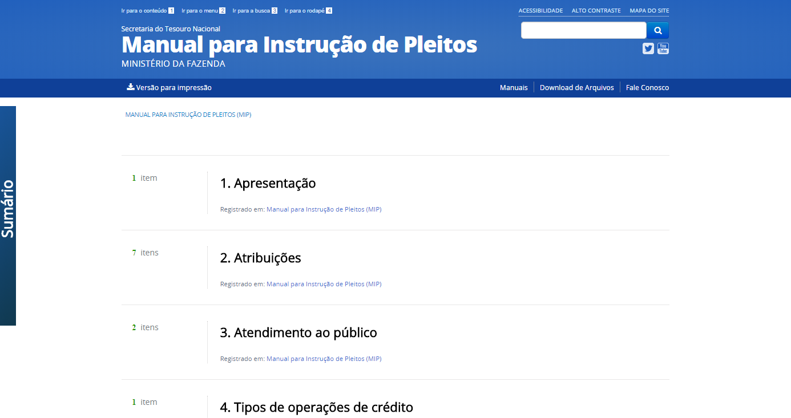

Slide 21
Recomenda-se a leitura do MIP na íntegra, com especial atenção para os seguintes artigos:
7. Operação de crédito interno
16. Operação de Crédito Interno verificada diretamente pelas Instituições Financeiras (PVL-IF)
17. Limites e condições de endividamento
17.1 Limites
17.3 Condições
18. Orientações e modelos de documentos
18.01 Instruções de caráter geral
22. Punições pela contratação irregular de operações de crédito

Slide 22
Informações e canais de atendimento
Manuais na internet:
Manual para Instrução de Pleitos (MIP)
conteudo.tesouro.gov.br/manuais/mip
Manual SADIPEM
conteudo.tesouro.gov.br/manuais/sadipem
Fale Conosco SADIPEM:
www.tesouro.gov.br/fale-conosco-sadipem
Ajuda online:
Disponível em todas as telas do sistema
Em fase de atualização até junho/2018

Slide 23
Subsecretaria de Relações Financeiras Intergovernamentais

